Slide 1
最终评审
G12 · 申子昂 王龙龙 郑策文 包连盛 陶重凯
汇报人姓名
2020/01/01

Slide 2
目 录
CONTENTS
01
项目概述
02
项目计划
03
需求开发
04
需求管理
05
后续计划与其他设计
06
会议，评价及团建

Slide 3


01
项目概述

Slide 4
01
项目概述
项目背景：
随着人工智能（AI）技术的迅猛发展，AI应用已经渗透到各行各业，从改善用户体验到优化业务流程，AI的潜力正在逐步被挖掘和实现。然而，AI应用的构建过程通常涉及复杂的技术挑战和高昂的成本，这限制了AI技术的广泛应用和创新。为了解决这一问题，我们提出了构建一个AI全流程开发平台的构想。
02
项目名称：智网社区
项目提出者：杨枨老师
项目开发小组：SRA2024-G12
项目用户：有ai开发训练需求的人
项目交付日期：2024年6月22日

Slide 5
02
项目计划

Slide 6
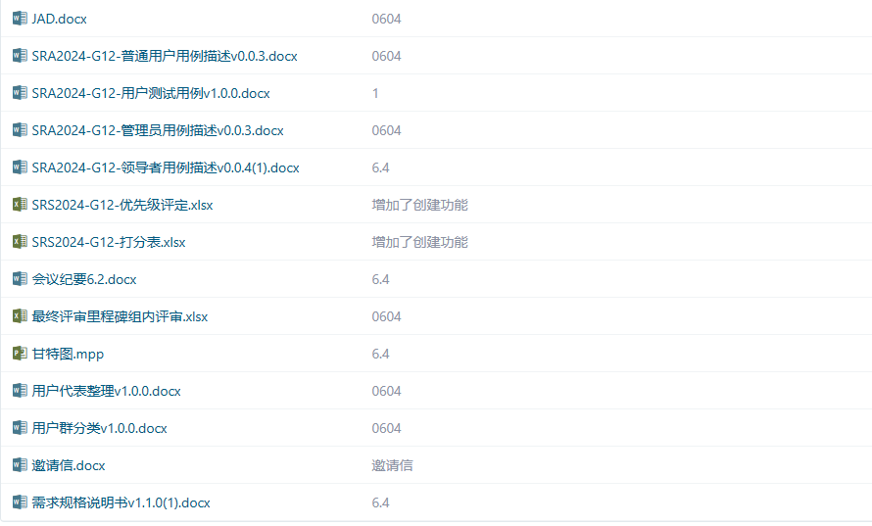
里程碑
对应评审条目1
1. 是否在每个里程碑阶段都准备了相关的演示材料？格式是否符合要求？整体效果如何？
单击此处添加标题文本
此处添加详细文本描述，建议与标题相关并符合整体语言风格，语言描述尽量简洁生动。尽量将每页幻灯片的字数控制在200字以内，据统计每页幻灯片的最好控制在5分钟之内。

Slide 7
里程碑
对应评审条目2
2. 总体上，是否完成了大作业要求的全部的里程碑任务？是否按时提交？
单击此处添加标题文本
此处添加详细文本描述，建议与标题相关并符合整体语言风格，语言描述尽量简洁生动。尽量将每页幻灯片的字数控制在200字以内，据统计每页幻灯片的最好控制在5分钟之内。

Slide 8
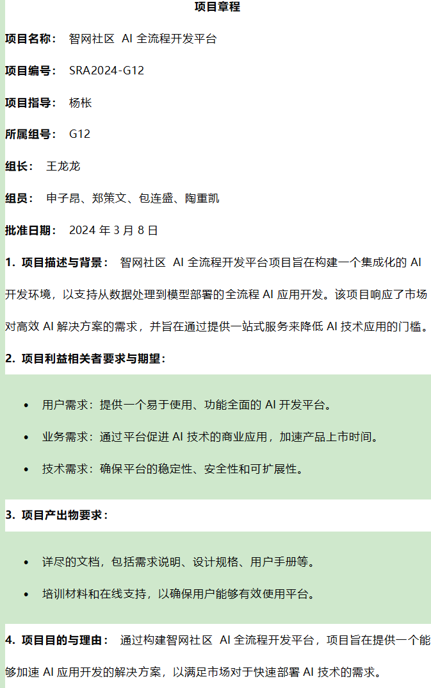
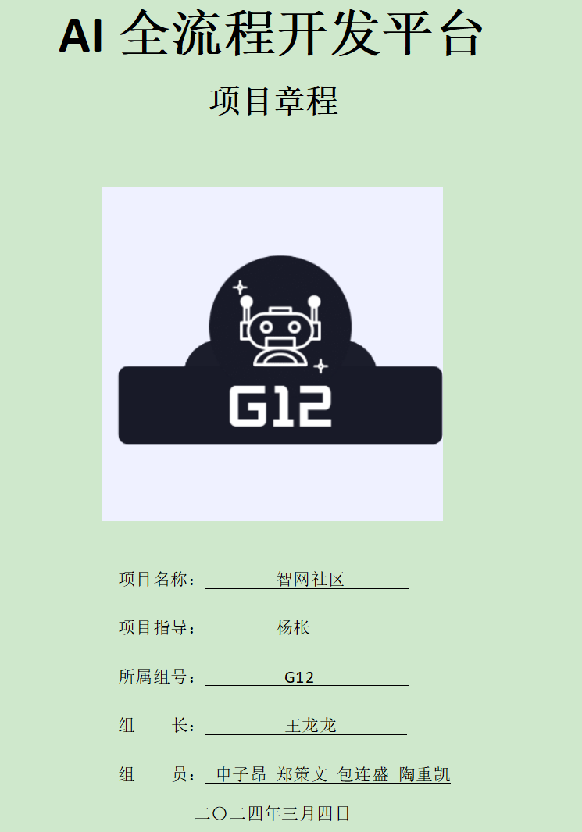
项目章程
对应评审条目3
3. 是否提交了项目章程？内容是否完整？
单击此处添加标题文本
此处添加详细文本描述，建议与标题相关并符合整体语言风格，语言描述尽量简洁生动。尽量将每页幻灯片的字数控制在200字以内，据统计每页幻灯片的最好控制在5分钟之内。

Slide 9
需求工程项目计划
对应评审条目4
4. 是否提交了需求项目计划？是否采用了模版？是否合适？
单采用《PMBOK》第六版中对于需求工程项目计划的模板，并结合实际情况编写。本小组的项目计划书如图所示：击此处添加标题文本
此处添加详细文本描述，建议与标题相关并符合整体语言风格，语言描述尽量简洁生动。尽量将每页幻灯片的字数控制在200字以内，据统计每页幻灯片的最好控制在5分钟之内。

Slide 10
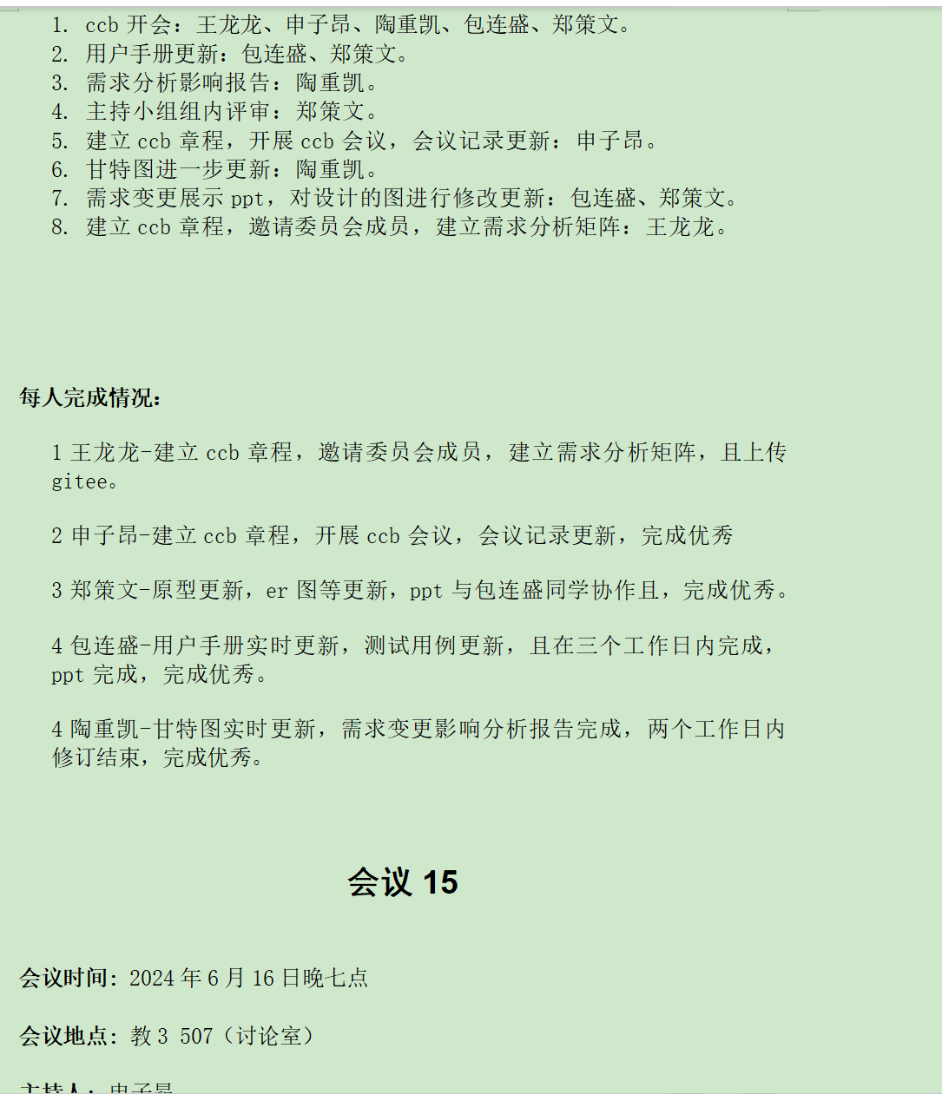
项目会议
对应评审条目5
5. 是否经常召开项目会议，并有会议记录？ 记录内容是否合理、有效、及时？
此处添加详细文本描述，建议与标题相关并符合整体语言风格，语言描述尽量简洁生动。尽量将每页幻灯片的字数控制在200字以内，据统计每页幻灯片的最好控制在5分钟之内。
文档名称 | 会议次数
会议纪要 | 15次

Slide 11
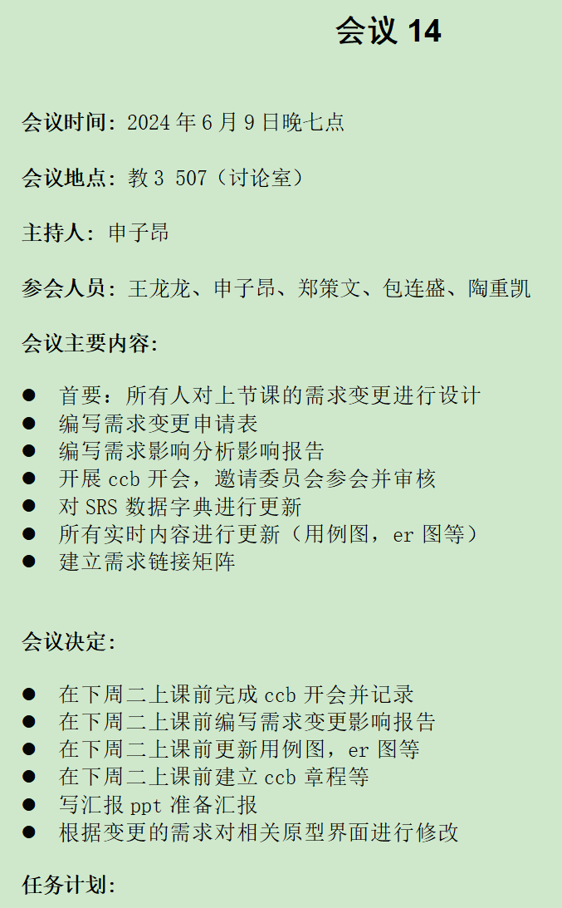
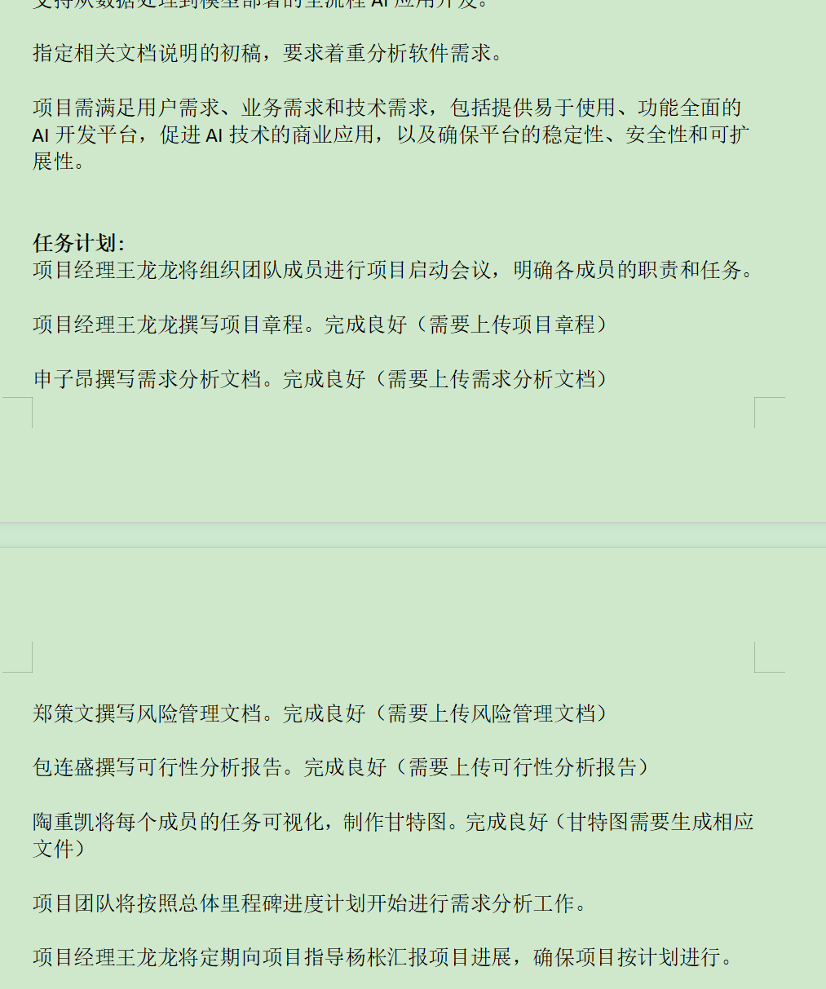
会议记录
对应评审条目5
5. 是否经常召开项目会议，并有会议记录？ 记录内容是否合理、有效、及时？
此处添加详细文本描述，建议与标题相关并符合整体语言风格，语言描述尽量简洁生动。尽量将每页幻灯片的字数控制在200字以内，据统计每页幻灯片的最好控制在5分钟之内。

Slide 12
评审记录
对应评审条目6
6. 是否在各个里程碑都有内部的评审记录？是否有针对评审后的修改和完善？
会议内容
评审条目 | 是否完成 | 产出物 | 负责人
1.是否在为里程碑阶段准备了相关的演示材料？格式是否符合要求？整体效果如何 | 是 | 愿景与范围文档 | 陶重凯
2.是否完成了里程碑要求的相关任务？是否按时提交？ | 是 | 愿景与范围文档 | 陶重凯
3.是否召开了阶段项目会议，并有会议记录？记录内容是否合理、有效、及时？ | 是 | 用户群分类 | 王龙龙
4.是否有针对里程碑的内部的评审记录？是否有针对评审后的修改和完善？ | 是 | 用户代表说明文档 | 郑策文
5.是否采用了配置管理工具进行文档的版本管理？效果如何？ | 是 | 用户代表说明文档、用户群分类 | 申子昂
6.是否及时根据项目的进展情况，进行相关文档的更新？并能追溯相关历史信息？ | 是 | 用户邀请函回执、用户代表说明文档 | 包连盛
7.针对需求的管理，是否采用了需求管理工具？是否把全部需求录入工具？是否建立了跟踪链接矩阵？ | 是 | 界面原型 | 王龙龙
8.针对用户的需求变化，建议的变更与需求基线是否相冲突？ | 是 | 用例文档 | 包连盛
9.针对用户的需求变化，是否要求完善或重新制作相关原型？ | 是 | 用例文档 | 申子昂
此处添加详细文本描述，建议与标题相关并符合整体语言风格，语言描述尽量简洁生动。尽量将每页幻灯片的字数控制在200字以内，据统计每页幻灯片的最好控制在5分钟之内。

Slide 13
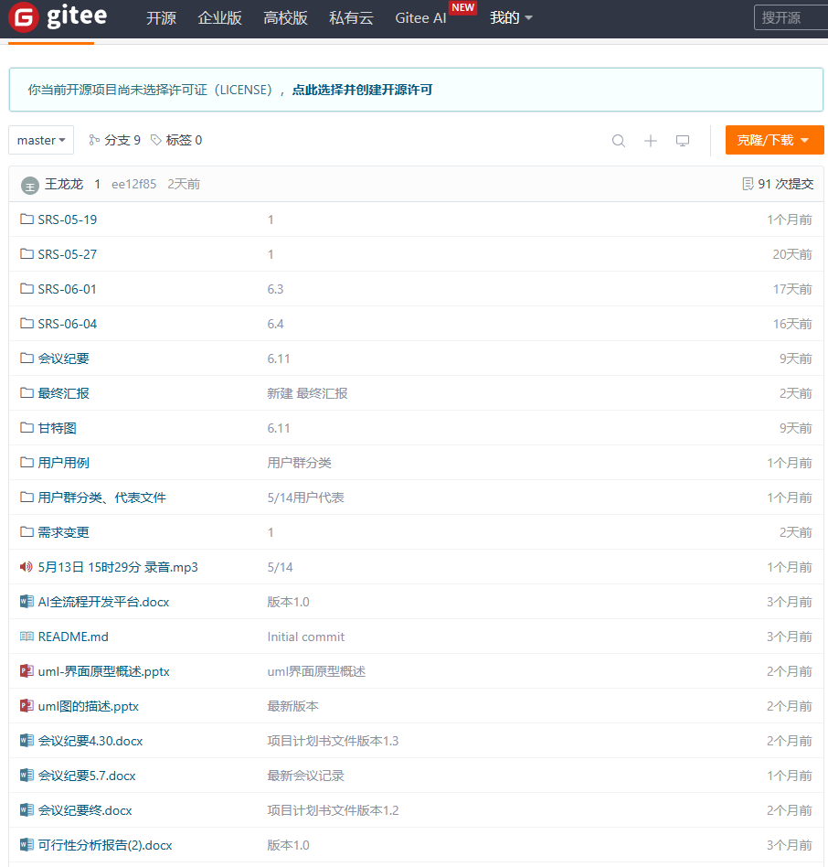
配置文档管理
对应评审条目7
7. 是否采用了配置管理工具进行文档的版本管理？效果如何？
此处添加详细文本描述，建议与标题相关并符合整体语言风格，语言描述尽量简洁生动。尽量将每页幻灯片的字数控制在200字以内，据统计每页幻灯片的最好控制在5分钟之内。

Slide 14
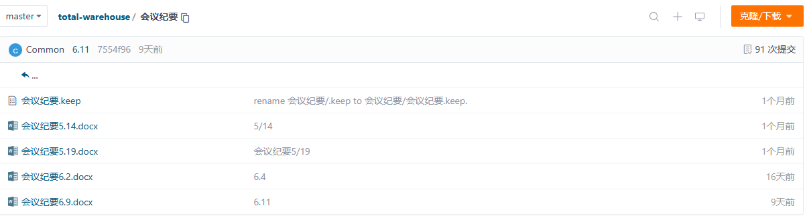
配置文档管理
对应评审条目7
7. 是否采用了配置管理工具进行文档的版本管理？效果如何？
此处添加详细文本描述，建议与标题相关并符合整体语言风格，语言描述尽量简洁生动。尽量将每页幻灯片的字数控制在200字以内，据统计每页幻灯片的最好控制在5分钟之内。

Slide 15
配置文档管理
对应评审条目7
7. 是否采用了配置管理工具进行文档的版本管理？效果如何？
此处添加详细文本描述，建议与标题相关并符合整体语言风格，语言描述尽量简洁生动。尽量将每页幻灯片的字数控制在200字以内，据统计每页幻灯片的最好控制在5分钟之内。

Slide 16
配置文档管理
对应评审条目8
8. 是否及时根据项目的进展情况，进行相关文档的更新？并能追溯相关历史信息？
此处添加详细文本描述，建议与标题相关并符合整体语言风格，语言描述尽量简洁生动。尽量将每页幻灯片的字数控制在200字以内，据统计每页幻灯片的最好控制在5分钟之内。

Slide 17
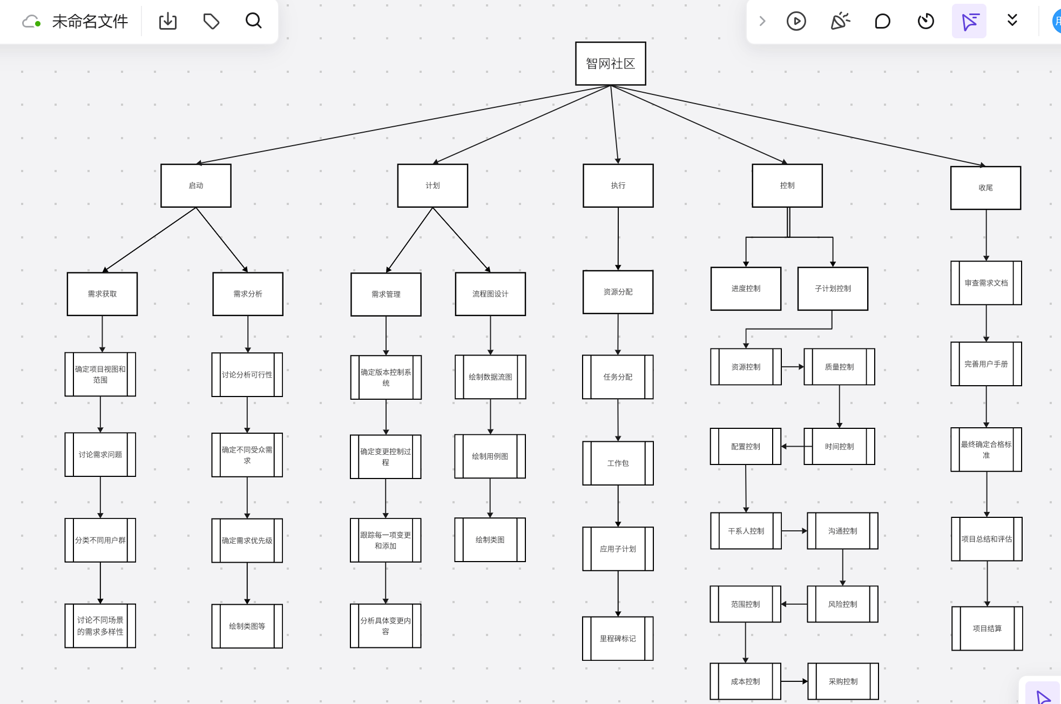
Project工具
对应评审条目9
9. 需求项目计划的 WBS 结构是否合理？是否涵盖项目的 5 个阶段、需求工程的 2 个阶段？
此处添加详细文本描述，建议与标题相关并符合整体语言风格，语言描述尽量简洁生动。尽量将每页幻灯片的字数控制在200字以内，据统计每页幻灯片的最好控制在5分钟之内。

Slide 18
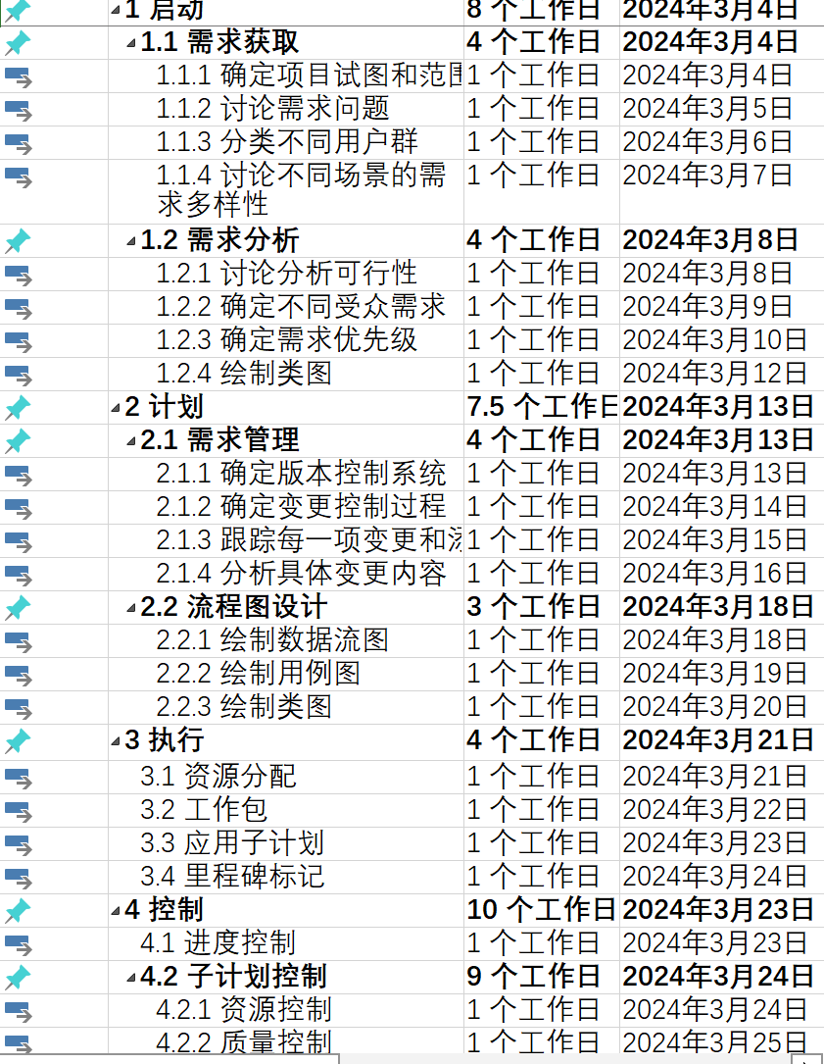
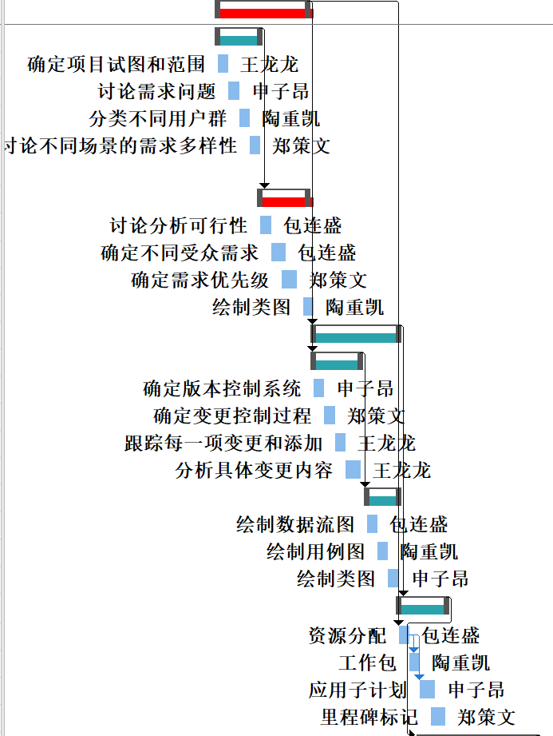
Project工具
对应评审条目11
11. 是否采用了 Project 工具绘制了 GANTT 图？是否准确？在相应的网络图中，是否明确了里程碑？
此处添加详细文本描述，建议与标题相关并符合整体语言风格，语言描述尽量简洁生动。尽量将每页幻灯片的字数控制在200字以内，据统计每页幻灯片的最好控制在5分钟之内。

Slide 19
Project工具
对应评审条目11
11. 是否采用了 Project 工具绘制了 GANTT 图？是否准确？在相应的网络图中，是否明确了里程碑？
此处添加详细文本描述，建议与标题相关并符合整体语言风格，语言描述尽量简洁生动。尽量将每页幻灯片的字数控制在200字以内，据统计每页幻灯片的最好控制在5分钟之内。

Slide 20
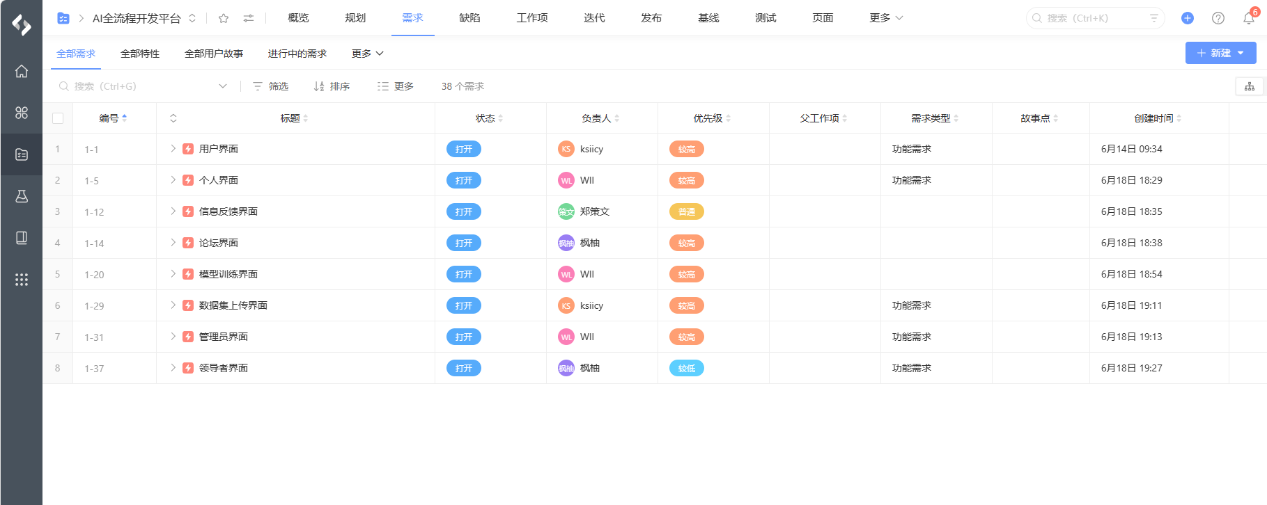
Project工具
10. 需求计划中是否明确的给每个组员分配了任务？分配是否合理？
13. 最终的计划中是否存在与实际情况的偏差？是否有资源分配不平均或人员过载的情况？为什么？
对应评审条目10，13
此处添加详细文本描述，建议与标题相关并符合整体语言风格，语言描述尽量简洁生动。尽量将每页幻灯片的字数控制在200字以内，据统计每页幻灯片的最好控制在5分钟之内。

Slide 21
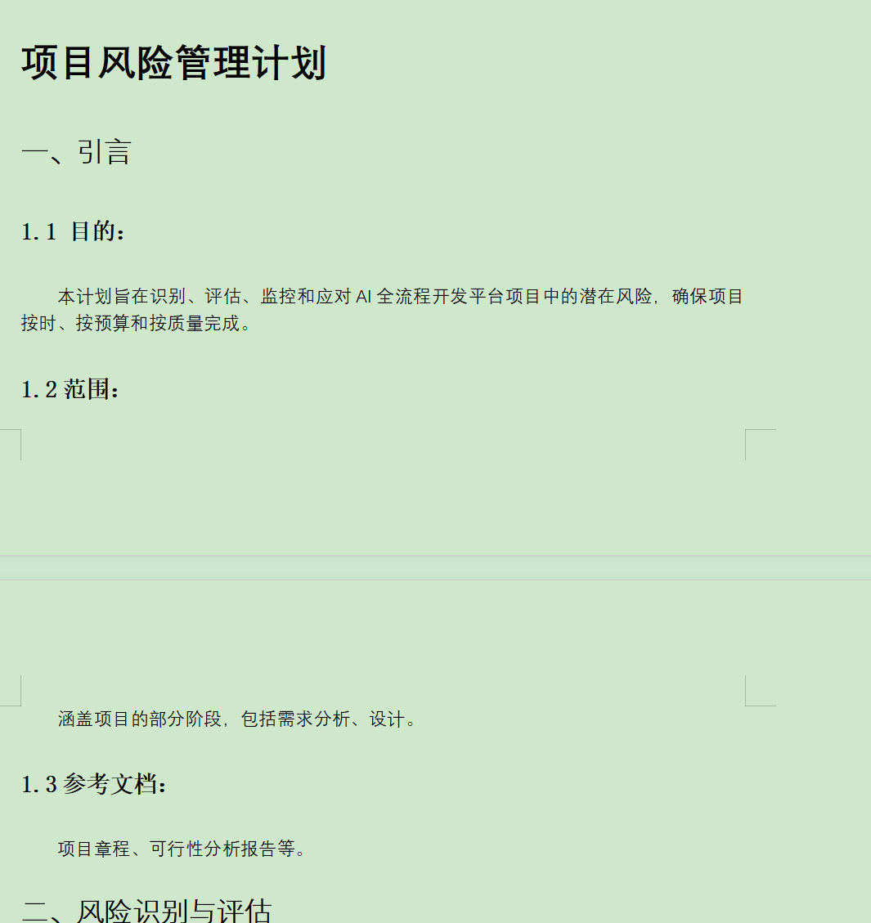
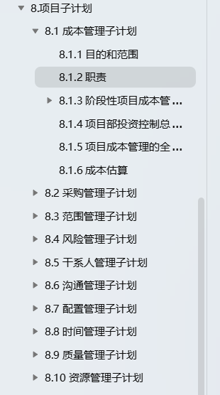
项目子计划
对应评审条目12
12. 需求计划中是否包含了项目计划的必要子计划？比如：风险、人力资源、预算等等
此处添加详细文本描述，建议与标题相关并符合整体语言风格，语言描述尽量简洁生动。尽量将每页幻灯片的字数控制在200字以内，据统计每页幻灯片的最好控制在5分钟之内。

Slide 22
03
需求开发

Slide 23
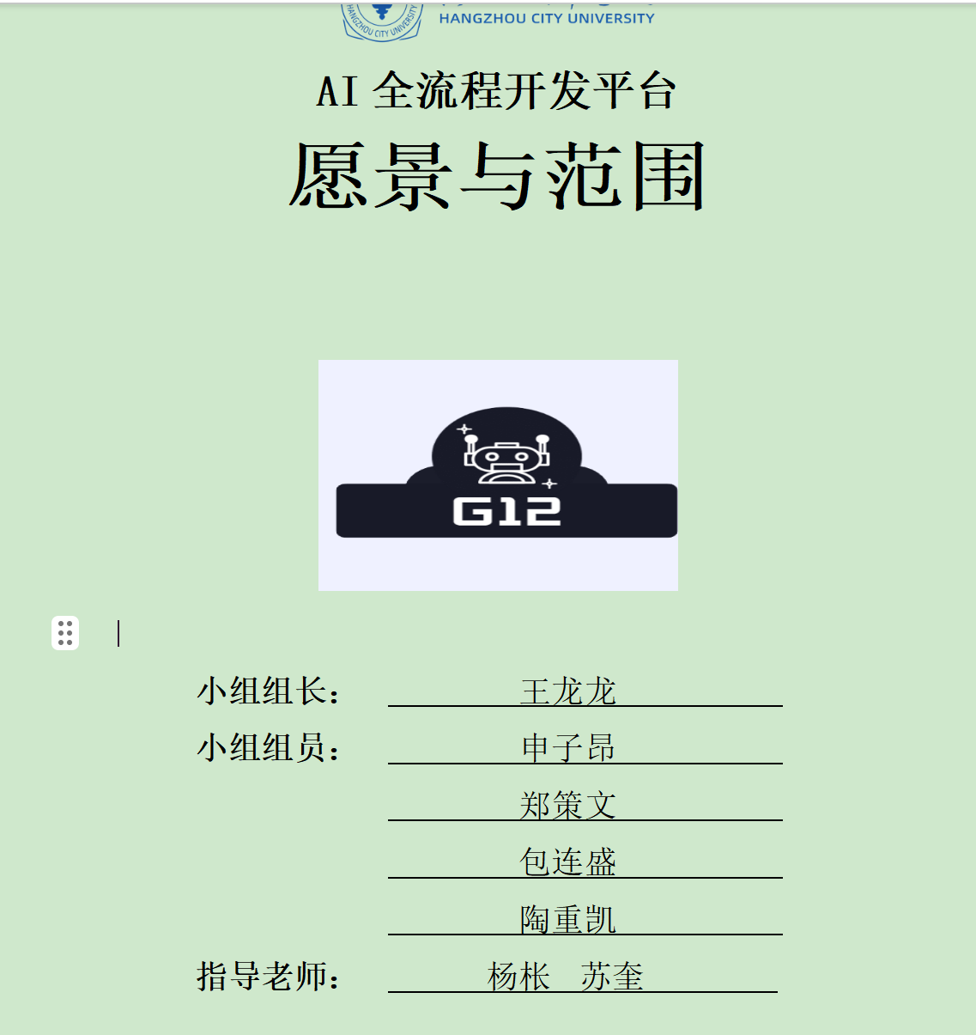
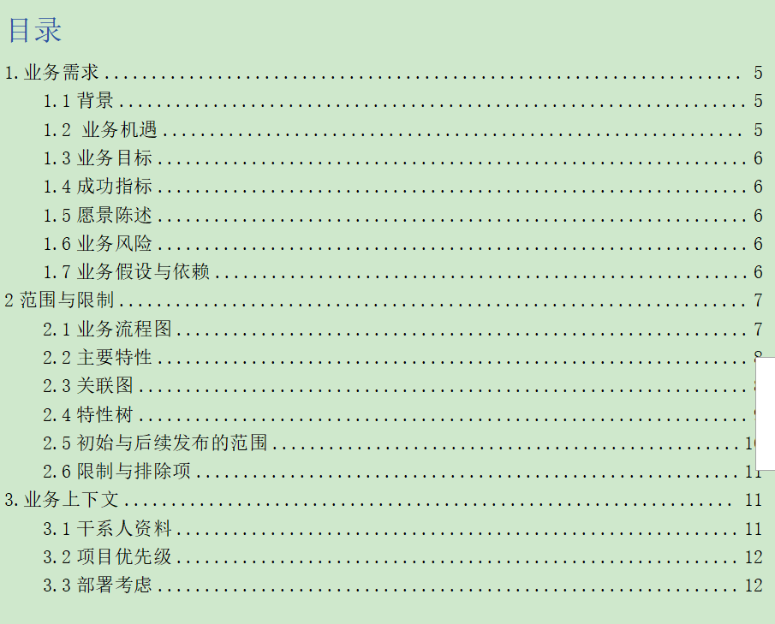
愿景与范围
对应评审条目14
14. 是否提交了 Vision & Scope 文档？是否采用了 Context Diagram？内容是否完整？
此处添加详细文本描述，建议与标题相关并符合整体语言风格，语言描述尽量简洁生动。尽量将每页幻灯片的字数控制在200字以内，据统计每页幻灯片的最好控制在5分钟之内。

Slide 24
愿景与范围
对应评审条目14
14. 是否提交了 Vision & Scope 文档？是否采用了 Context Diagram？内容是否完整？
此处添加详细文本描述，建议与标题相关并符合整体语言风格，语言描述尽量简洁生动。尽量将每页幻灯片的字数控制在200字以内，据统计每页幻灯片的最好控制在5分钟之内。

Slide 25
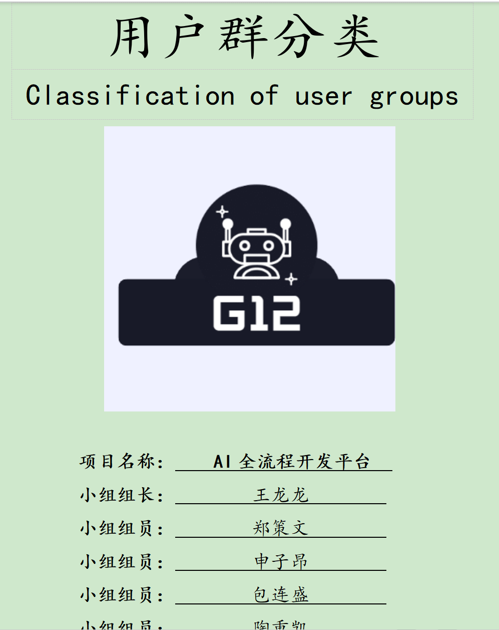
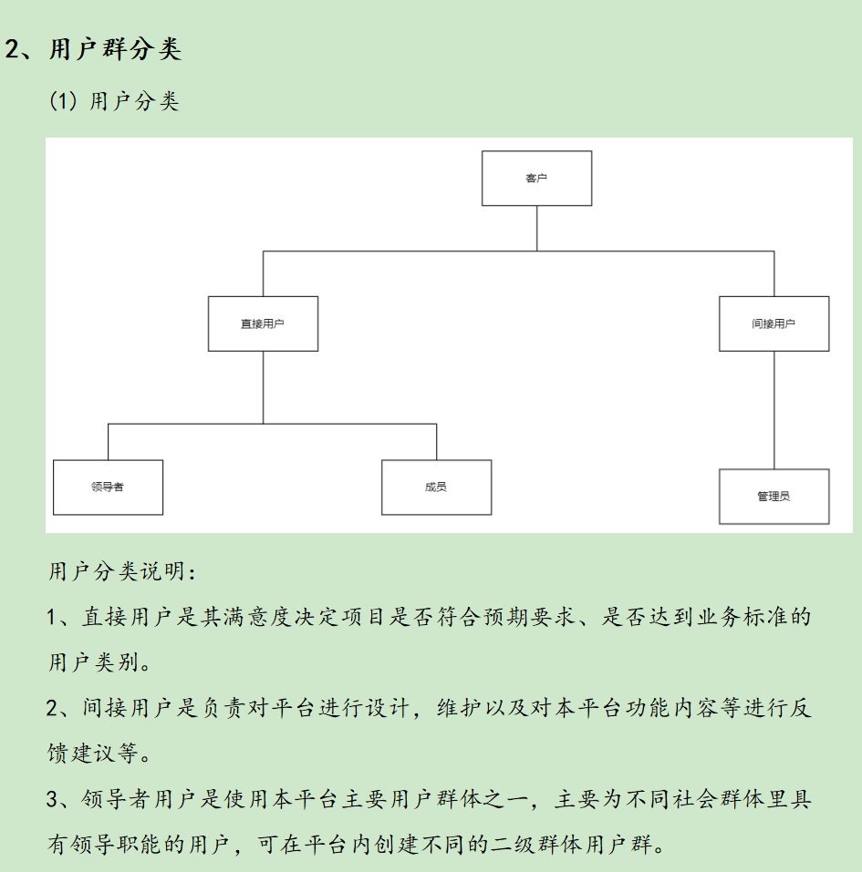
用户群分类
对应评审条目15
15. 是否识别了用户群？找到了相关的用户代表？明确了相关职责？
用户群分类
此处添加详细文本描述，建议与标题相关并符合整体语言风格，语言描述尽量简洁生动。尽量将每页幻灯片的字数控制在200字以内，据统计每页幻灯片的最好控制在5分钟之内。

Slide 26
用户群分类
对应评审条目15，16
15. 是否识别了用户群？找到了相关的用户代表？明确了相关职责？
16. 是否对用户群和用户代表进行了分类？
此处添加详细文本描述，建议与标题相关并符合整体语言风格，语言描述尽量简洁生动。尽量将每页幻灯片的字数控制在200字以内，据统计每页幻灯片的最好控制在5分钟之内。

Slide 27
邀请用户代表
对应评审条目15
15. 是否识别了用户群？找到了相关的用户代表？明确了相关职责？
此处添加详细文本描述，建议与标题相关并符合整体语言风格，语言描述尽量简洁生动。尽量将每页幻灯片的字数控制在200字以内，据统计每页幻灯片的最好控制在5分钟之内。

Slide 28
需求确认
对应评审条目17
17. 是否对每个用户代表都进行了需求获取和确认？
此处添加详细文本描述，建议与标题相关并符合整体语言风格，语言描述尽量简洁生动。尽量将每页幻灯片的字数控制在200字以内，据统计每页幻灯片的最好控制在5分钟之内。

Slide 29
需求确认
对应评审条目17
17. 是否对每个用户代表都进行了需求获取和确认？
此处添加详细文本描述，建议与标题相关并符合整体语言风格，语言描述尽量简洁生动。尽量将每页幻灯片的字数控制在200字以内，据统计每页幻灯片的最好控制在5分钟之内。

Slide 30
需求优先级
对应评审条目22，27
22. 是否对每个用户的需求进行了优先级打分和排序？具体的量化方法是什么？合适、有效吗？
27. 是否对全部的用户的需求进行了优先级排序
此处添加详细文本描述，建议与标题相关并符合整体语言风格，语言描述尽量简洁生动。尽量将每页幻灯片的字数控制在200字以内，据统计每页幻灯片的最好控制在5分钟之内。

Slide 31
需求优先级
对应评审条目22，27
22. 是否对每个用户的需求进行了优先级打分和排序？具体的量化方法是什么？合适、有效吗？
27. 是否对全部的用户的需求进行了优先级排序
此处添加详细文本描述，建议与标题相关并符合整体语言风格，语言描述尽量简洁生动。尽量将每页幻灯片的字数控制在200字以内，据统计每页幻灯片的最好控制在5分钟之内。

Slide 32
需求可行性分析
对应评审条目23
23. 是否讨论、分析、论证了每个需求的可行性？是否存在不可行的需求？有记录吗？
此处添加详细文本描述，建议与标题相关并符合整体语言风格，语言描述尽量简洁生动。尽量将每页幻灯片的字数控制在200字以内，据统计每页幻灯片的最好控制在5分钟之内。

Slide 33
需求可行性分析
对应评审条目23
23. 是否讨论、分析、论证了每个需求的可行性？是否存在不可行的需求？有记录吗？
此处添加详细文本描述，建议与标题相关并符合整体语言风格，语言描述尽量简洁生动。尽量将每页幻灯片的字数控制在200字以内，据统计每页幻灯片的最好控制在5分钟之内。

Slide 34
优先级排序及需求冲突
对应评审条目28
28. 需求优先级排序是否考虑了用户群的分类？是否存在需求冲突？怎样解决可能的需求冲突？
此处添加详细文本描述，建议与标题相关并符合整体语言风格，语言描述尽量简洁生动。尽量将每页幻灯片的字数控制在200字以内，据统计每页幻灯片的最好控制在5分钟之内。

Slide 35
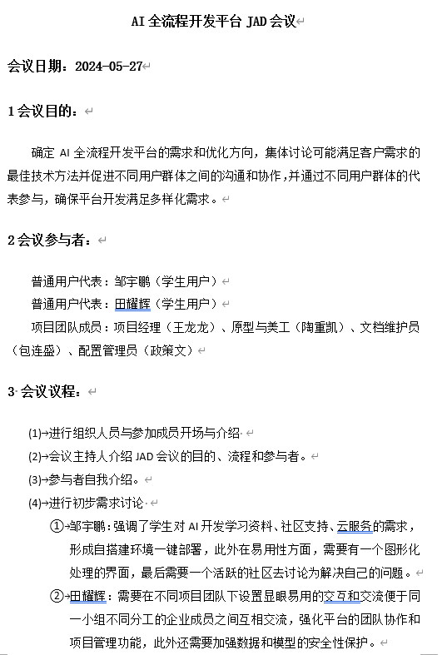
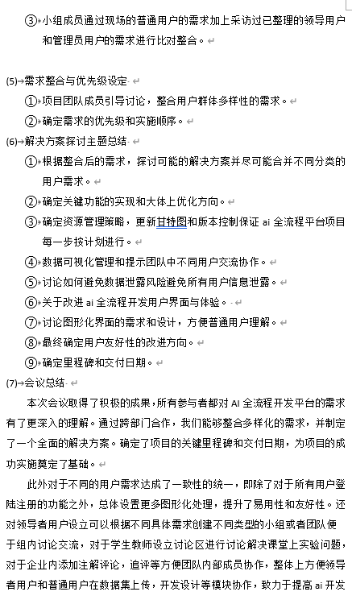
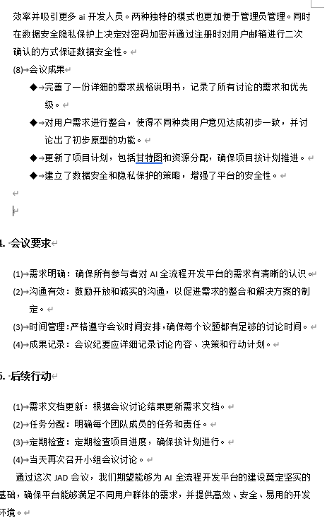
JAD会议
对应评审条目24
24. 是否召开了 JAD 会议？有没有会议记录？内容是否完整、有效？
此处添加详细文本描述，建议与标题相关并符合整体语言风格，语言描述尽量简洁生动。尽量将每页幻灯片的字数控制在200字以内，据统计每页幻灯片的最好控制在5分钟之内。

Slide 36
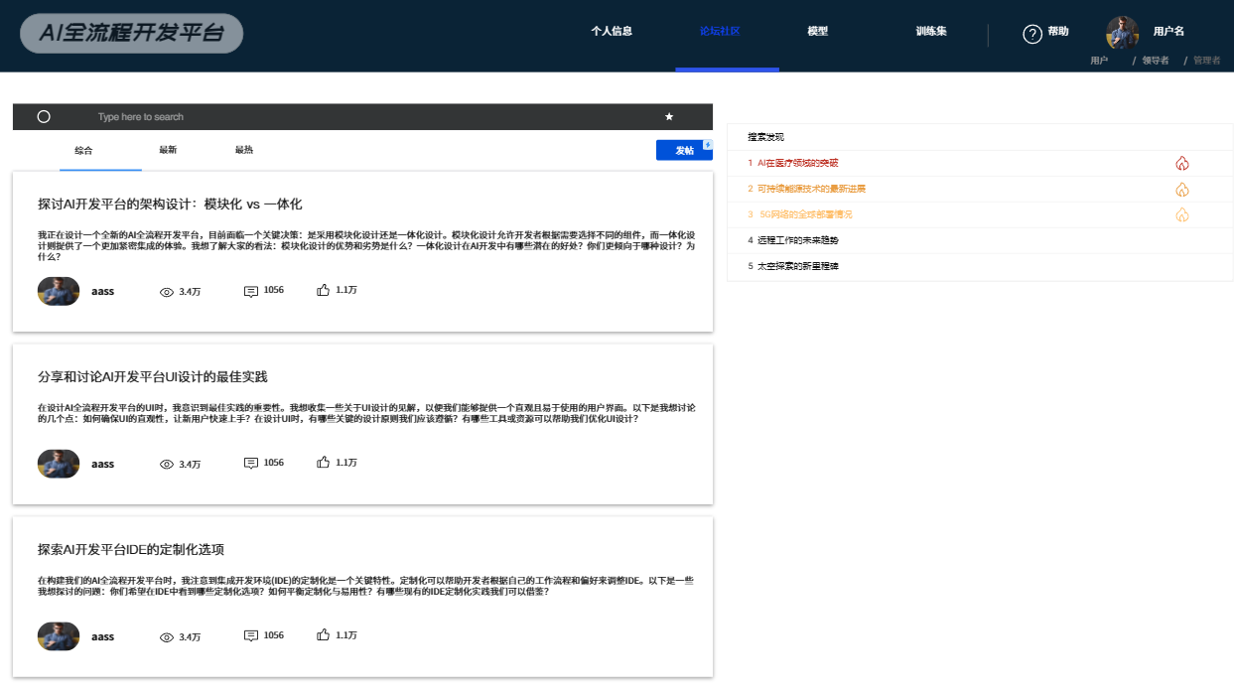
界面原型
对应评审条目18
18. 是否制定了相关原型来辅助获取过程？原型制作是否采用了工具？效果如何？
此处添加详细文本描述，建议与标题相关并符合整体语言风格，语言描述尽量简洁生动。尽量将每页幻灯片的字数控制在200字以内，据统计每页幻灯片的最好控制在5分钟之内。

Slide 37
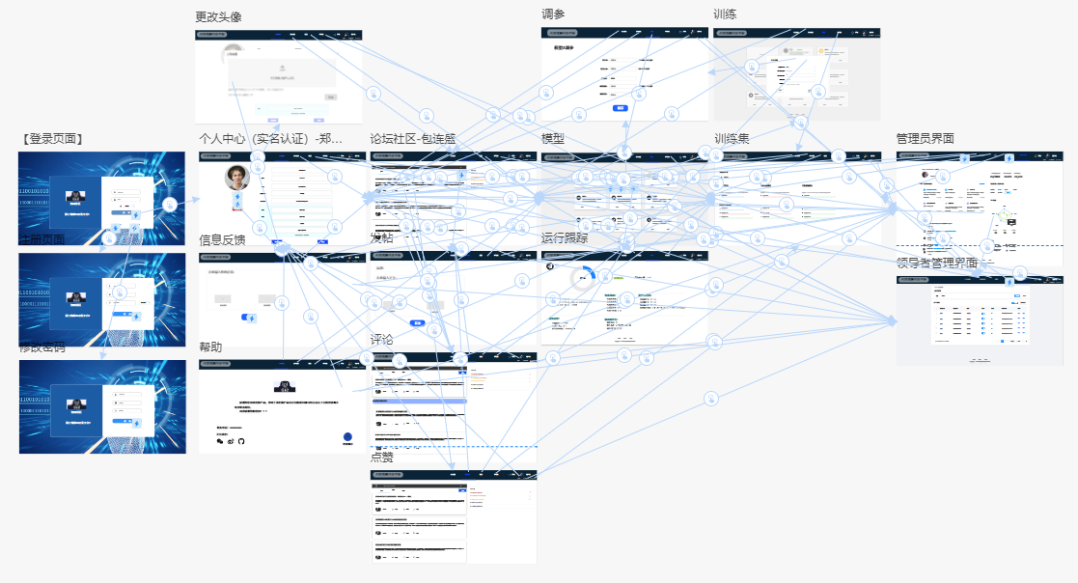
界面原型
对应评审条目46，47
46. 界面原型是否达到了高保真的效果？交互使用是否便捷、有效？
47. 是否考虑了移动端的访问？界面是否合适移动终端？使用是否便捷、有效？
此处添加详细文本描述，建议与标题相关并符合整体语言风格，语言描述尽量简洁生动。尽量将每页幻灯片的字数控制在200字以内，据统计每页幻灯片的最好控制在5分钟之内。

Slide 38
用例文档
对应评审条目19
19. 是否将每个用户的需求描述为用例文档？是否采用模版？模版是否合适？
此处添加详细文本描述，建议与标题相关并符合整体语言风格，语言描述尽量简洁生动。尽量将每页幻灯片的字数控制在200字以内，据统计每页幻灯片的最好控制在5分钟之内。

Slide 39
用例图&对话框图
对应评审条目20
20. 用例文档（以管理员用户为例）是否包含了用例图、用例场景说明、界面原型、DM？采用了那些工具？是否合适、有效？
此处添加详细文本描述，建议与标题相关并符合整体语言风格，语言描述尽量简洁生动。尽量将每页幻灯片的字数控制在200字以内，据统计每页幻灯片的最好控制在5分钟之内。

Slide 40
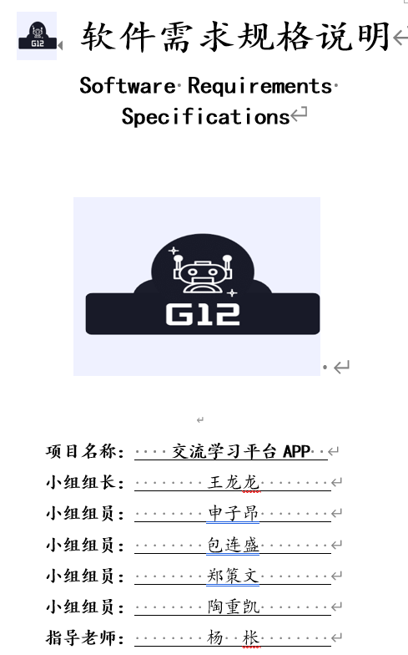
软件需求规格说明书
对应评审条目25，26
25. 是否清晰地定义了需求，可以移交给另一小组设计、实现而依然理解正确？
26. 提交的 SRS 在内容上是否完整？是否考虑了功能和非功能的需求？是否达到要求的下限？
文档名称 | 编号 | 类型
软件需求规格说明书 | GB856T-88 | 国标
文档名称 | 页数/字数
软件需求规格说明书 | 195/27443
此处添加详细文本描述，建议与标题相关并符合整体语言风格，语言描述尽量简洁生动。尽量将每页幻灯片的字数控制在200字以内，据统计每页幻灯片的最好控制在5分钟之内。

Slide 41
功能性需求
对应评审条目26
26. 提交的 SRS 在内容上是否完整？是否考虑了功能和非功能的需求？是否达到要求的下限？
文档名称 | 编号 | 类型
软件需求规格说明书 | GB856T-88 | 国标
文档名称 | 页数/字数
软件需求规格说明书 | 195/27443
此处添加详细文本描述，建议与标题相关并符合整体语言风格，语言描述尽量简洁生动。尽量将每页幻灯片的字数控制在200字以内，据统计每页幻灯片的最好控制在5分钟之内。

Slide 42
非功能性需求
对应评审条目21，26
21. 是否记录了每个用户的非功能性需求？描述是否正确？
26. 提交的 SRS 在内容上是否完整？是否考虑了功能和非功能的需求？是否达到要求的下限？
1.易用性要求
3.防护性要求
编号 | 描述
USE-1 | 界面清新简洁，操作感良好，符合用户正常使用逻辑
编号 | 描述
SEC-1 | 使用实名制的登录方式，确保用户登录机器的唯一性，避免重复登录
SEC-2 | 应该实现适当的安全保护措施，以避免学生用户散发过于个人化信息和隐私。
2.性能要求
此处添加详细文本描述，建议与标题相关并符合整体语言风格，语言描述尽量简洁生动。尽量将每页幻灯片的字数控制在200字以内，据统计每页幻灯片的最好控制在5分钟之内。
编号 | 描述
PER-1 | 系统能容纳总共1000个用户，在从当地上午9:00至下午10:00的使用高峰时段讲承受300个并发用户请求，同时相应点击响应小于1秒
PER-2 | 每个板块应该快速响应，允许学生用户在多个板块同时访问并发起交流。
4.可用性要求
编号 | 描述
AVL-1 | 简单，集成性高。
详见SRA2024-G12-需求规格说明书v1.1.2

Slide 43
索引关系
对应评审条目32
32. SRS 中是否对各类用户的需求表明了来源？各部分之间是否建立了链接关系或索引关系？

Slide 44
数据字典
对应评审条目29
29. SRS 中是否包含了数据字典？定义的方法是否正确？内容是否完整、准确？

Slide 45
ER图
对应评审条目30
30. 是否在数据字典的基础上定义了 ER 图？准确吗？

Slide 46
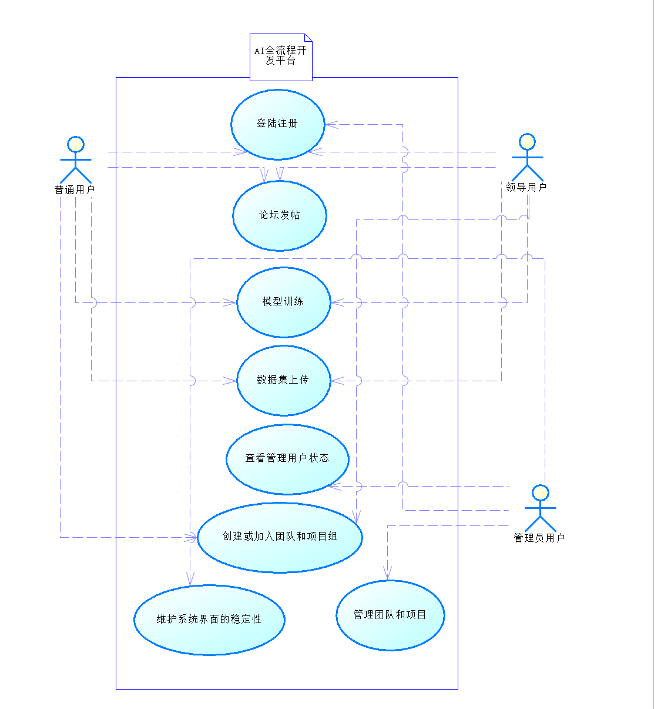
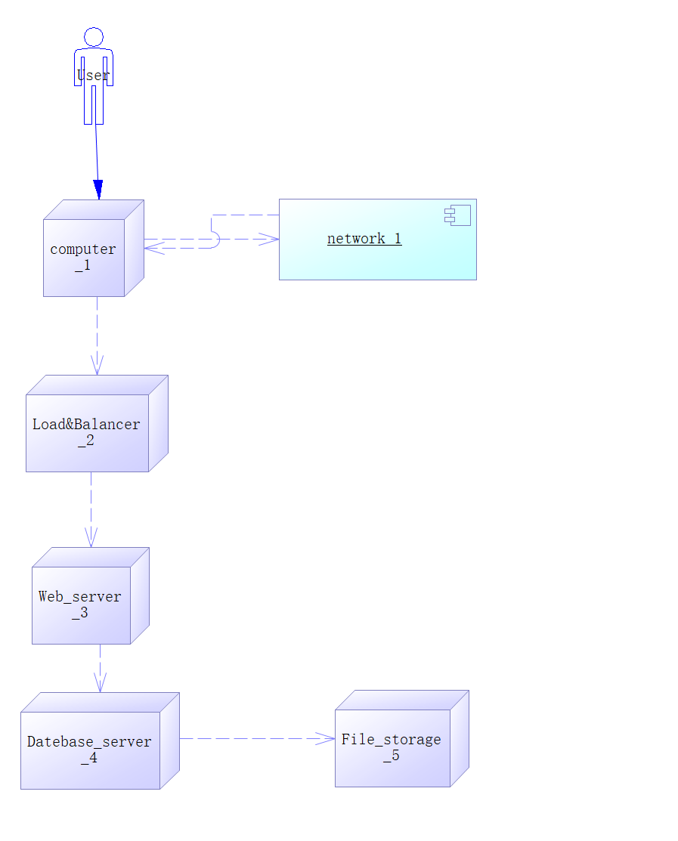
需求分析说明-UML工具
对应评审条目33，34
33. 针对需求的复杂关节，是否使用了 UML 工具进行了进一步的需求分析说明？具体是什么？
34.对描述需求所使用的 UML 图例是否与需求对象合适、匹配？描述是否准确？
UML工具：powerdesigner
顶层用例图
部署图

Slide 47
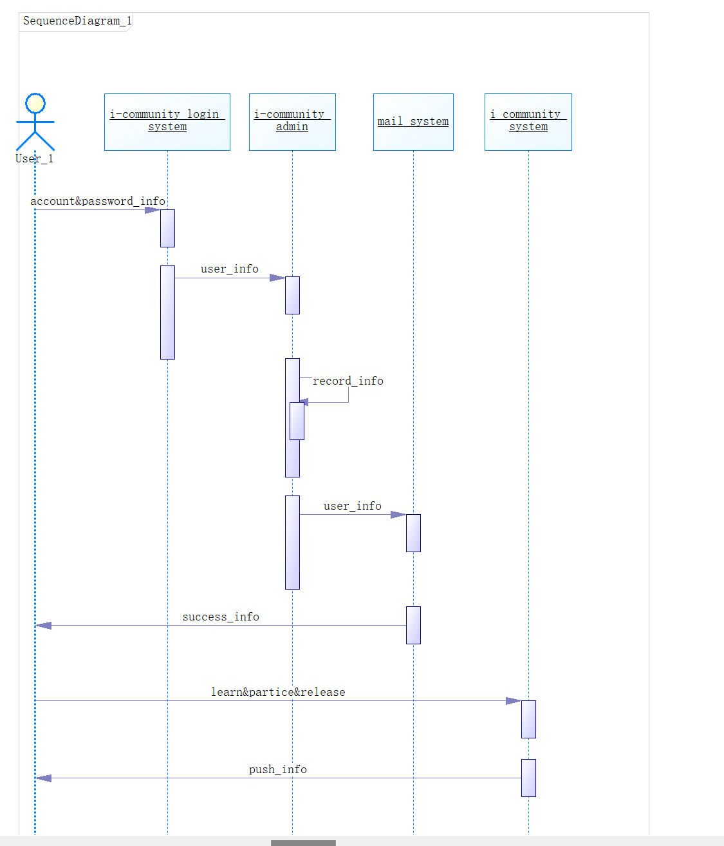
需求分析说明-UML工具
对应评审条目33，34
33. 针对需求的复杂关节，是否使用了 UML 工具进行了进一步的需求分析说明？具体是什么？
34.对描述需求所使用的 UML 图例是否与需求对象合适、匹配？描述是否准确？
顺序图

Slide 48
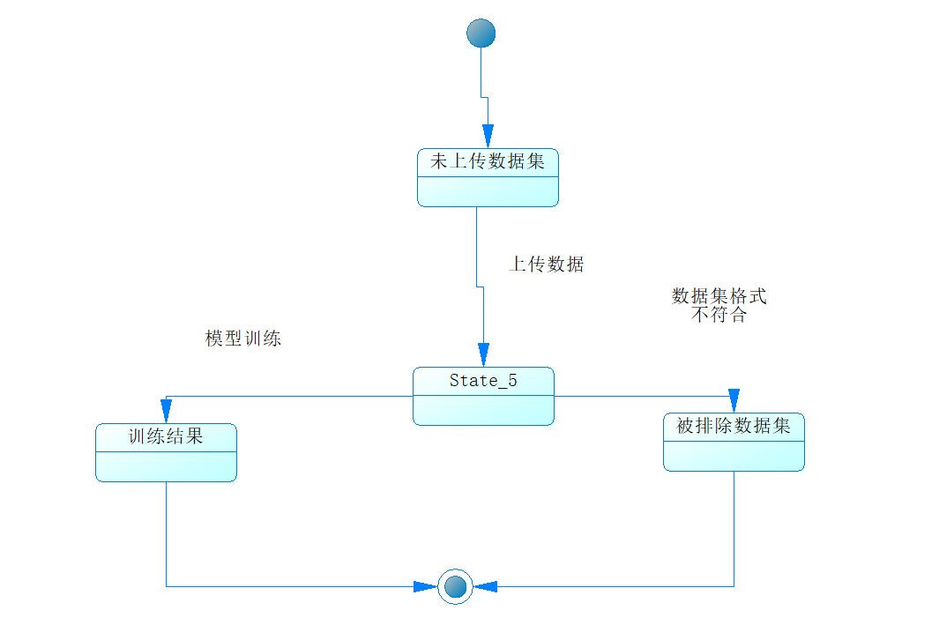
需求分析说明-UML工具
对应评审条目33，34
33. 针对需求的复杂关节，是否使用了 UML 工具进行了进一步的需求分析说明？具体是什么？
34.对描述需求所使用的 UML 图例是否与需求对象合适、匹配？描述是否准确？
状态机图

Slide 49
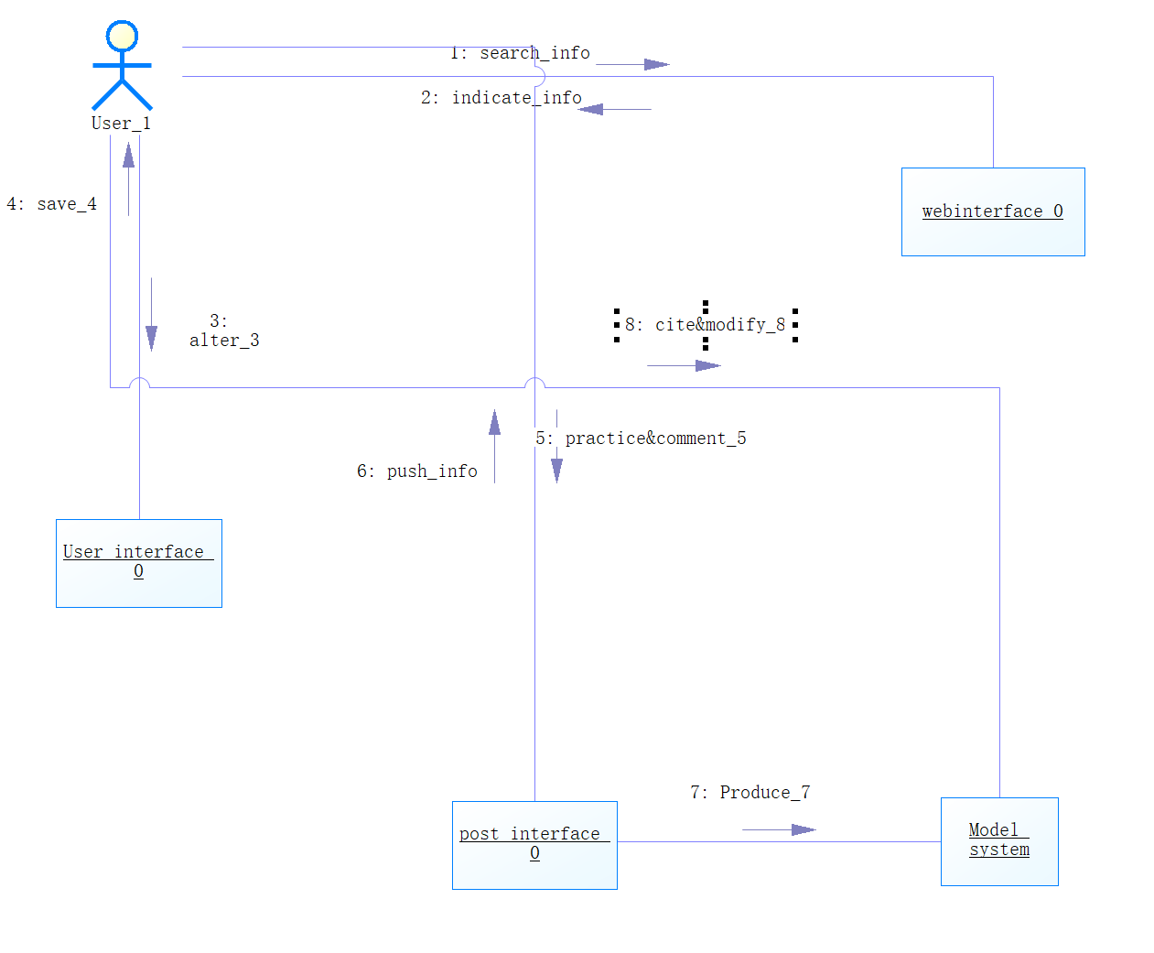
需求分析说明-UML工具
对应评审条目33，34
33. 针对需求的复杂关节，是否使用了 UML 工具进行了进一步的需求分析说明？具体是什么？
34.对描述需求所使用的 UML 图例是否与需求对象合适、匹配？描述是否准确？
协作图

Slide 50
实现环境和运行环境
对应评审条目31
31. SRS 中是否对定义了系统的实现环境？运行环境？
1.实现环境
软件环境
Windows 10/Mac OS
硬件环境
5台个人计算机
2.运行环境
服务器
华为云CPU 2核、内存 4GiB、系统盘 40GiB、带宽 2Mbit/s云服务器
客户端
搭载windows7、Mac os及以上的个人设备

Slide 51
测试用例
对应评审条目35
35. 是否可以独立地测试和验证每个需求？是否提交了 Test Case？是否采用模版？

Slide 52
测试用例
对应评审条目36
36. Test Case 的设计采用的是什么方法？数量多少？够吗？有效吗？

Slide 53
测试用例
对应评审条目36
37. 为便于 SRS 的理解和评审，是否提交了初步的 User Manual？描述是否正确、有效？

Slide 54
小组评审
对应评审条目38
38. 是否对 SRS 进行了正式的内部评审？是否有评审记录？

Slide 55
完善
对应评审条目39
39. 是否对评审中要求修改和改进的部分进行了完善？是否有记录？

Slide 56
SRS Baseline
对应评审条目40
40. 针对 SRS Baseline，是否进行了正式的发布？是否定义了基准版本号？是否提交配置系统？

Slide 57
04
需求管理

Slide 58
需求管理工具
对应评审条目41
41. 针对需求的管理，是否采用了需求管理工具？是否把全部需求录入工具？是否建立了跟踪链接矩阵？

Slide 59
需求管理工具
对应评审条目41
41. 针对需求的管理，是否采用了需求管理工具？是否把全部需求录入工具？是否建立了跟踪链接矩阵？

Slide 60
CCB委员会成员
对应评审条目42
42. 针对项目的需求变化，是否建议了 CCB 组织和人选？为什么？

Slide 61
CCB干系人
对应评审条目42
42. 针对项目的需求变化，是否建议了 CCB 组织和人选？为什么？

Slide 62
普通用户变更申请表
对应评审条目43
43. 针对用户的需求变化，是否提交了需求变更申请报告? 内容是否完整?

Slide 63
变更影响分析
对应评审条目44
44. 是否采用了需求管理工具对用户的需求变化进行了需求变更影响分析？效果如何？

Slide 64
变更影响
对应评审条目45
45. 针对变更的影响，在项目计划中，建议的变更影响任务的执行顺如何序、依赖性、工作量或进度？

Slide 65
05
后续计划与其他设计

Slide 66
后续安排
对应评审条目48
48. 项目阶段性工作中，后续设计，开发，部署，测试等阶段的计划性安排是否完成？

Slide 67
设计
对应评审条目49
49. 是否还完成了课程作业要求的工作阶段之外的工作？比如：设计、实现等

Slide 68
06
会议，评价及团建

Slide 69
团建活动
对应评审条目50
50. 项目过程中，是否进行了 Team Building？目的是什么？方式是什么？是否有效？

Slide 70
组内评价

Slide 71
王龙龙
对应评审条目53
53. 项目总结报告中是否给出了每个项目成员的合适评价？是否进行了成员的绩效排序和打分？

Slide 72
王龙龙
对应评审条目53
53. 项目总结报告中是否给出了每个项目成员的合适评价？是否进行了成员的绩效排序和打分？

Slide 73
王龙龙
对应评审条目53
53. 项目总结报告中是否给出了每个项目成员的合适评价？是否进行了成员的绩效排序和打分？

Slide 74
王龙龙
对应评审条目53
53. 项目总结报告中是否给出了每个项目成员的合适评价？是否进行了成员的绩效排序和打分？

Slide 75
王龙龙
对应评审条目53
53. 项目总结报告中是否给出了每个项目成员的合适评价？是否进行了成员的绩效排序和打分？

Slide 76
07
项目总结

Slide 77
项目总结报告
对应评审条目51
51. 是否提交了项目总结报告？是否准备了总结 PPT？格式和内容符合要求吗？

Slide 78
项目总结报告
对应评审条目52
52. 项目总结报告中是否总结了项目执行中的问题、经验和教训？分析了相关原因吗？

Slide 79
项目总结报告
对应评审条目52
54. 现在通知你们小组，在接下来的三个月中完成教师提出的移动课堂助理的需求，怎么做？

Slide 80
王龙龙
软件需求课程是我大学学习过程中的一门重要课程，通过这门课程的学习，我收获到了如何去管理协调一个团队。在课程中，杨枨老师以他独特的教学方式给我留下了深刻的印象。
杨枨老师由浅入深的为我们介绍了什么叫做一个需求工程，并让我们自己动手去完成自己的第一个需求工程项目，在实践中，加深了对需求工程的理解，并且懂得了需求工程的每一个阶段应该去做什么，如何去做一个符合用户预期的好的需求。
总的来说，这门课培养了我的批判性思维，鼓励团队合作和沟通，并注重实践和应用，不仅在专业知识上得到了提升，也培养了更全面的能力。无论在以后从事什么样的工作，软件需求课所带给我的经验与知识都将变成日后工作学习的最好助力。

Slide 81
王龙龙
软件需求课程是我大学学习过程中的一门重要课程，通过这门课程的学习，我收获到了如何去管理协调一个团队。在课程中，杨枨老师以他独特的教学方式给我留下了深刻的印象。
杨枨老师由浅入深的为我们介绍了什么叫做一个需求工程，并让我们自己动手去完成自己的第一个需求工程项目，在实践中，加深了对需求工程的理解，并且懂得了需求工程的每一个阶段应该去做什么，如何去做一个符合用户预期的好的需求。
总的来说，这门课培养了我的批判性思维，鼓励团队合作和沟通，并注重实践和应用，不仅在专业知识上得到了提升，也培养了更全面的能力。无论在以后从事什么样的工作，软件需求课所带给我的经验与知识都将变成日后工作学习的最好助力。

Slide 82
王龙龙
软件需求课程是我大学学习过程中的一门重要课程，通过这门课程的学习，我收获到了如何去管理协调一个团队。在课程中，杨枨老师以他独特的教学方式给我留下了深刻的印象。
杨枨老师由浅入深的为我们介绍了什么叫做一个需求工程，并让我们自己动手去完成自己的第一个需求工程项目，在实践中，加深了对需求工程的理解，并且懂得了需求工程的每一个阶段应该去做什么，如何去做一个符合用户预期的好的需求。
总的来说，这门课培养了我的批判性思维，鼓励团队合作和沟通，并注重实践和应用，不仅在专业知识上得到了提升，也培养了更全面的能力。无论在以后从事什么样的工作，软件需求课所带给我的经验与知识都将变成日后工作学习的最好助力。

Slide 83
王龙龙
软件需求课程是我大学学习过程中的一门重要课程，通过这门课程的学习，我收获到了如何去管理协调一个团队。在课程中，杨枨老师以他独特的教学方式给我留下了深刻的印象。
杨枨老师由浅入深的为我们介绍了什么叫做一个需求工程，并让我们自己动手去完成自己的第一个需求工程项目，在实践中，加深了对需求工程的理解，并且懂得了需求工程的每一个阶段应该去做什么，如何去做一个符合用户预期的好的需求。
总的来说，这门课培养了我的批判性思维，鼓励团队合作和沟通，并注重实践和应用，不仅在专业知识上得到了提升，也培养了更全面的能力。无论在以后从事什么样的工作，软件需求课所带给我的经验与知识都将变成日后工作学习的最好助力。

Slide 84
王龙龙
软件需求课程是我大学学习过程中的一门重要课程，通过这门课程的学习，我收获到了如何去管理协调一个团队。在课程中，杨枨老师以他独特的教学方式给我留下了深刻的印象。
杨枨老师由浅入深的为我们介绍了什么叫做一个需求工程，并让我们自己动手去完成自己的第一个需求工程项目，在实践中，加深了对需求工程的理解，并且懂得了需求工程的每一个阶段应该去做什么，如何去做一个符合用户预期的好的需求。
总的来说，这门课培养了我的批判性思维，鼓励团队合作和沟通，并注重实践和应用，不仅在专业知识上得到了提升，也培养了更全面的能力。无论在以后从事什么样的工作，软件需求课所带给我的经验与知识都将变成日后工作学习的最好助力。

Slide 85
08
参考资料

Slide 86
参考资料
[1] 软件项目管理（原书第8版）[M]北京：机械工业出版社
[2] 软件需求（第3版）[M]北京：清华大学出版社
[3] GB/T 8567-2006.国标《计算机软件文档编制规范》
[4] SRA2024-G12-需求工程计划v1.0.6.docx
[5] SRA2024-G12-可行性分析报告v1.0.6.docx
[6] SRA2024-G12-可行性分析报告v0.0.4.docx
[7] SRA2024-G12-项目章程v1.0.5.docx
[8]需求规格说明书v1.1.0.docx
[9] SRA2024-G12-配置管理文档v0.0.2.docx
[10] SRA2024-G12-愿景与范围文档v0.0.3.docx
[11] 用户群分类v1.0.0.docx
[12] SRA2024-G12-需求跟踪矩阵v1.0.0.docx

Slide 87
参考资料
[1] 软件项目管理（原书第8版）[M]北京：机械工业出版社
[2] 软件需求（第3版）[M]北京：清华大学出版社
[3] GB/T 8567-2006.国标《计算机软件文档编制规范》
[4] SRA2024-G12-需求工程计划v1.0.6.docx
[5] SRA2024-G12-可行性分析报告v1.0.6.docx
[6] SRA2024-G12-可行性分析报告v0.0.4.docx
[7] SRA2024-G12-项目章程v1.0.5.docx
[8]需求规格说明书v1.1.0.docx
[9] SRA2024-G12-配置管理文档v0.0.2.docx
[10] SRA2024-G12-愿景与范围文档v0.0.3.docx
[11] 用户群分类v1.0.0.docx
[12] SRA2024-G12-需求跟踪矩阵v1.0.0.docx

Slide 88
谢谢观看
0

